Slide 1


Педагоги
Тюлячинского района в конкурсах профессионального мастерства.
2023г.

Slide 2

Активность педагогов в МЭ конкурса «Учитель года-2023»
Наименование ОО | Количество участников в номинации
 | «Пед.дебют» | «Учитель года»
Аланская |  | 1
Большемешинская | 1 | 2
Большеметескинская |  | 1
Большенырсинская |  | 1
Верхнекибякозинская |  | 1
Старозюринская | 1 | 1
Узякская |  | 1
Тюлячинская | 1
Шадкинская |  | 1
Баландышская |  | 1
Саушская |  | 1
 | 3 | 11

Slide 3

ПОБЕДИТЕЛИ И ПРИЗЁРЫ муниципального этапа КОНКУРСА ПРОФЕССИОНАЛЬНОГО МАСТЕРСТВА
Лучшие
из лучших

Slide 4

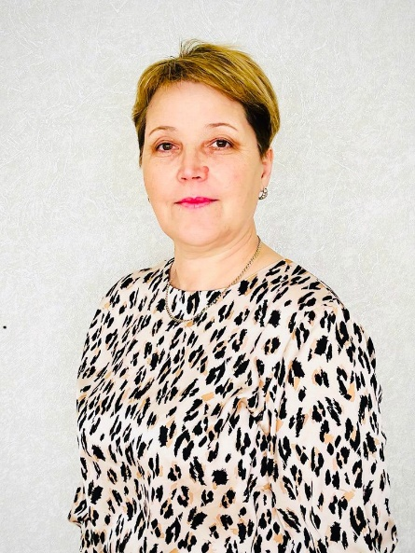
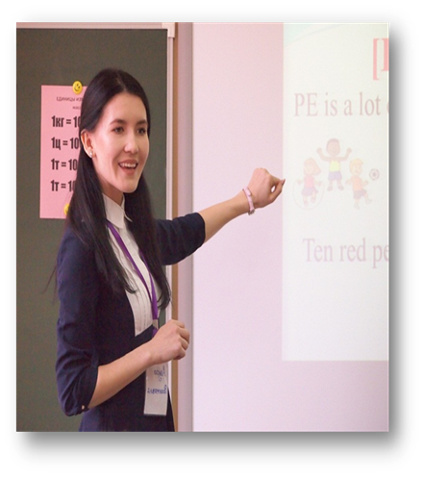
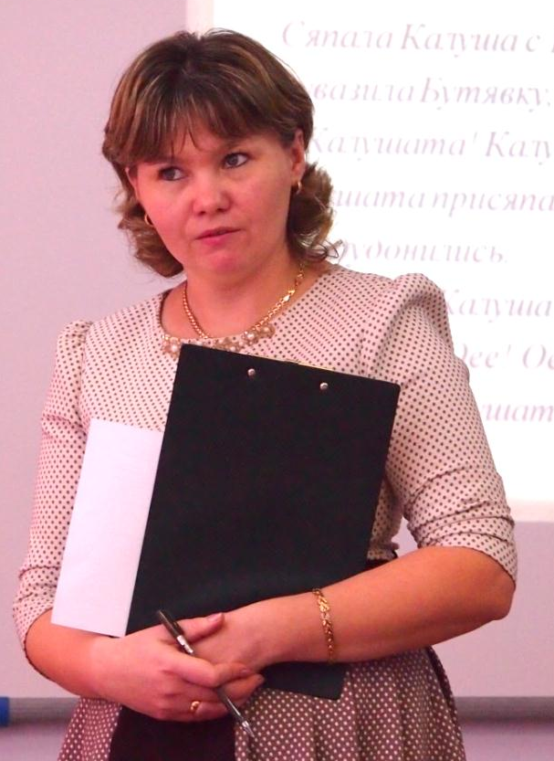
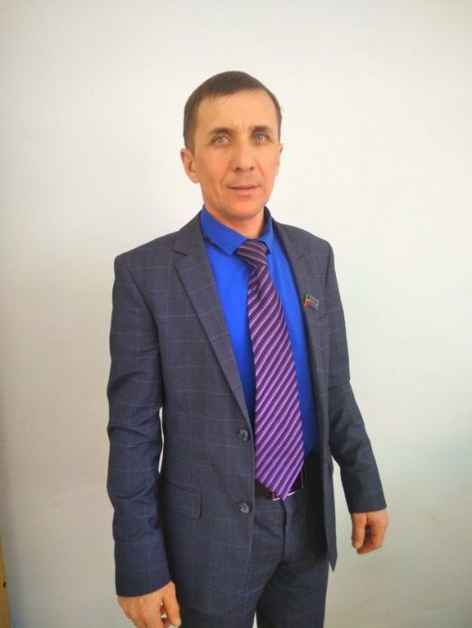

Учитель года-2023
Гарифуллина А.Р.,
3 место
Сунгатуллина А.Р.,
3 место
Вахитова А.С.,
2 место
Фадеев Р.С.,
победитель

Slide 5
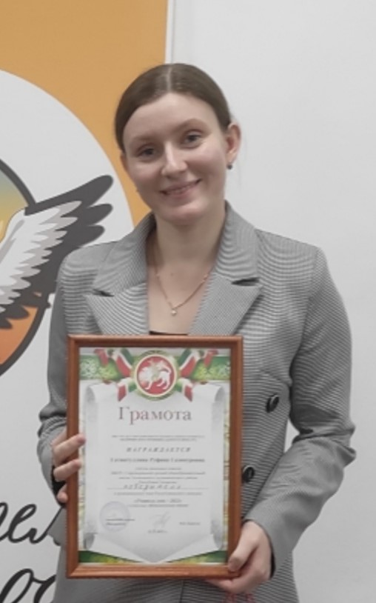
Педагогический дебют - 2023
Гатиятуллина Р.Г.

Slide 6
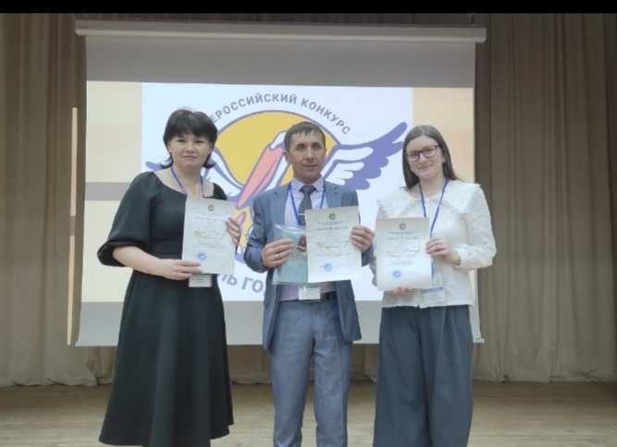
Участники зонального этапа конкурса (г. Кукмор 11 февраля)

Slide 7
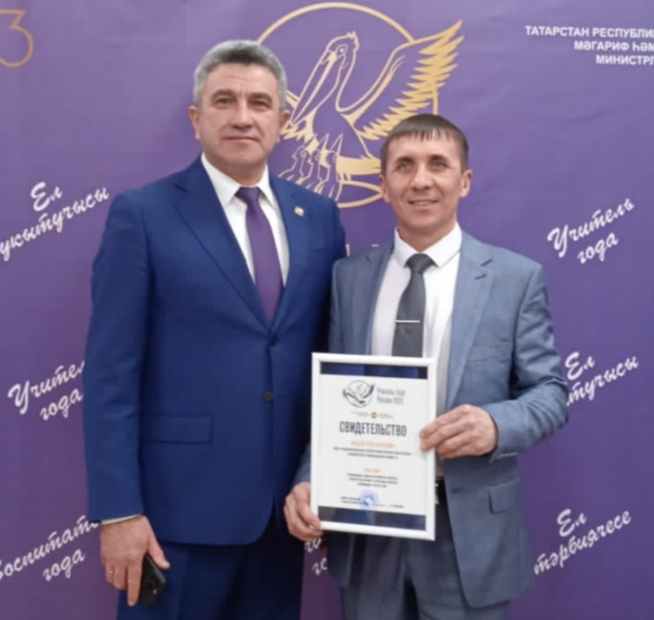
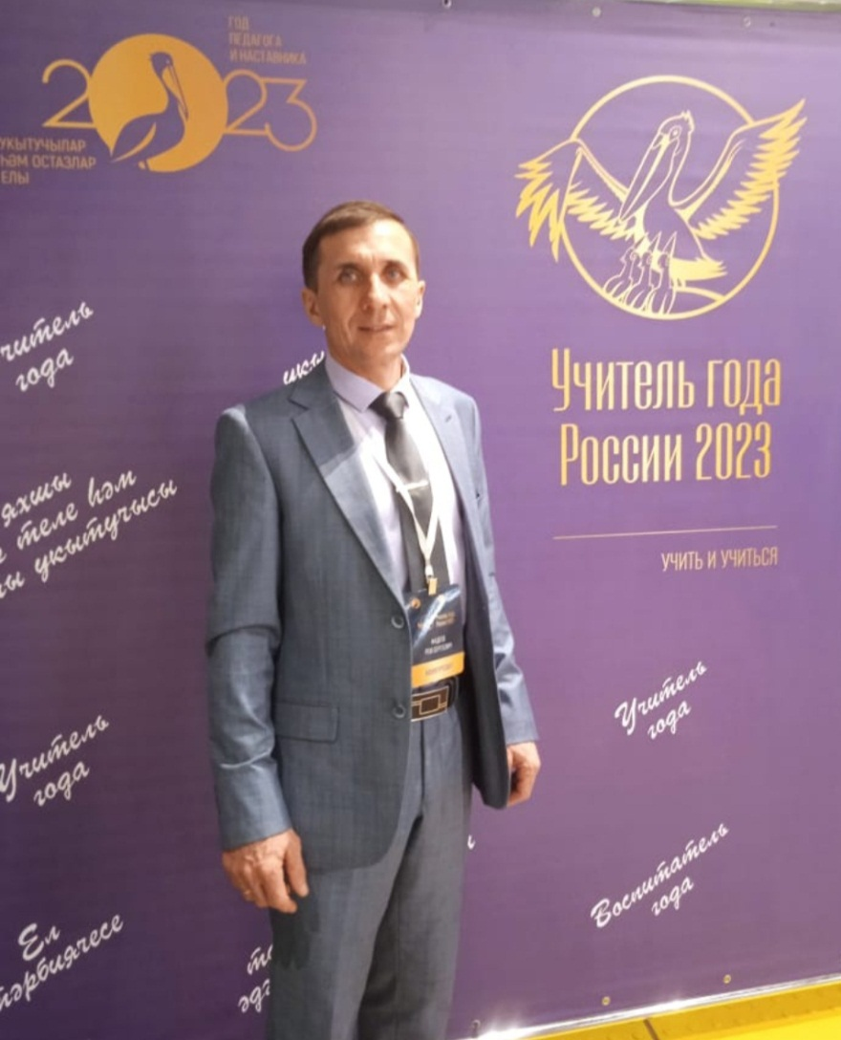
Фадеев Р.С., участник регионального этапа конкурса

Slide 8
Активность педагогов в МЭ конкурса «Лучший учитель татарского языка и литературы-2023»
Наименование ОО | Количество участников
Аланская | 0
Большемешинская | 1
Большеметескинская | 1
Большенырсинская | 0
Верхнекибякозинская | 0
Старозюринская | 1
Узякская | 1 + 1
Тюлячинская | 1
Шадкинская | 0
Баландышская | 1
Саушская | 1
 | 7

Slide 9
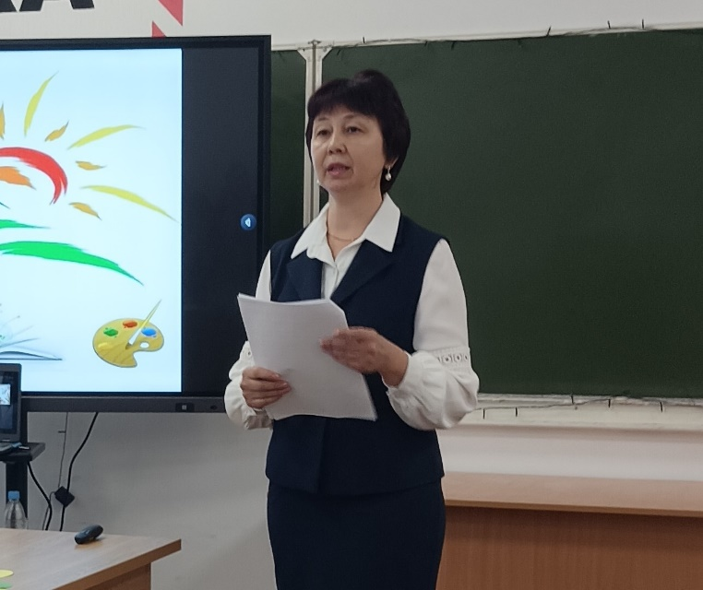
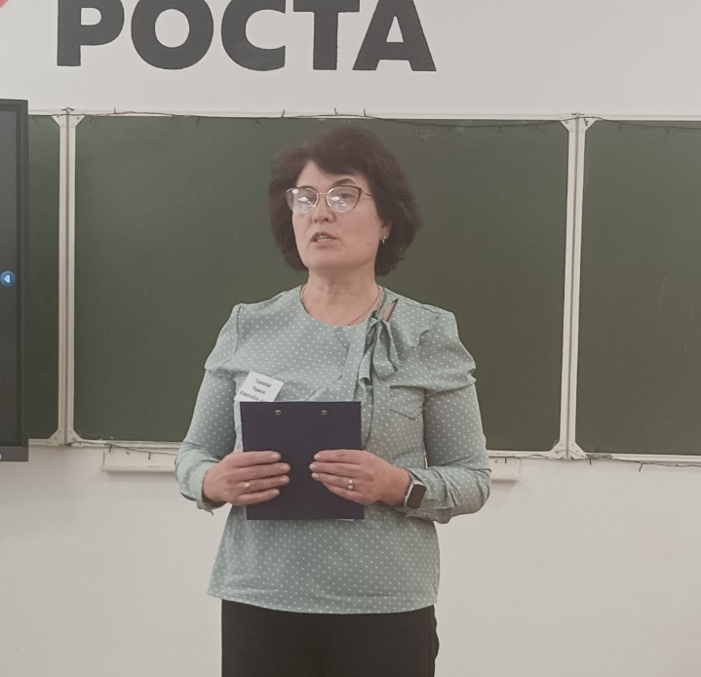
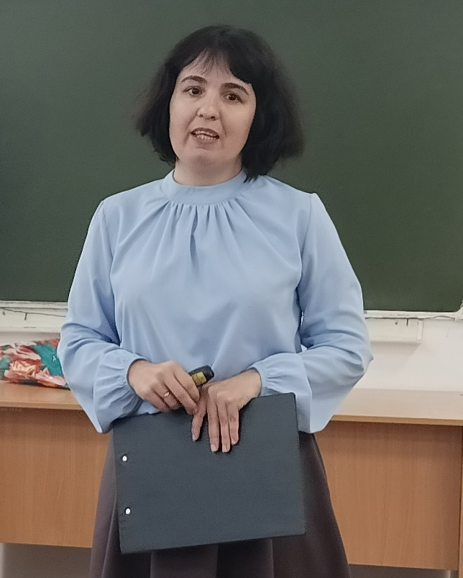
«Лучший учитель татарского языка и литературы - 2023
Гарипова Р.Г.,
призер
Газизова Р.И.,
призер
Мубаракшина Г.Р.,
победитель

Slide 10
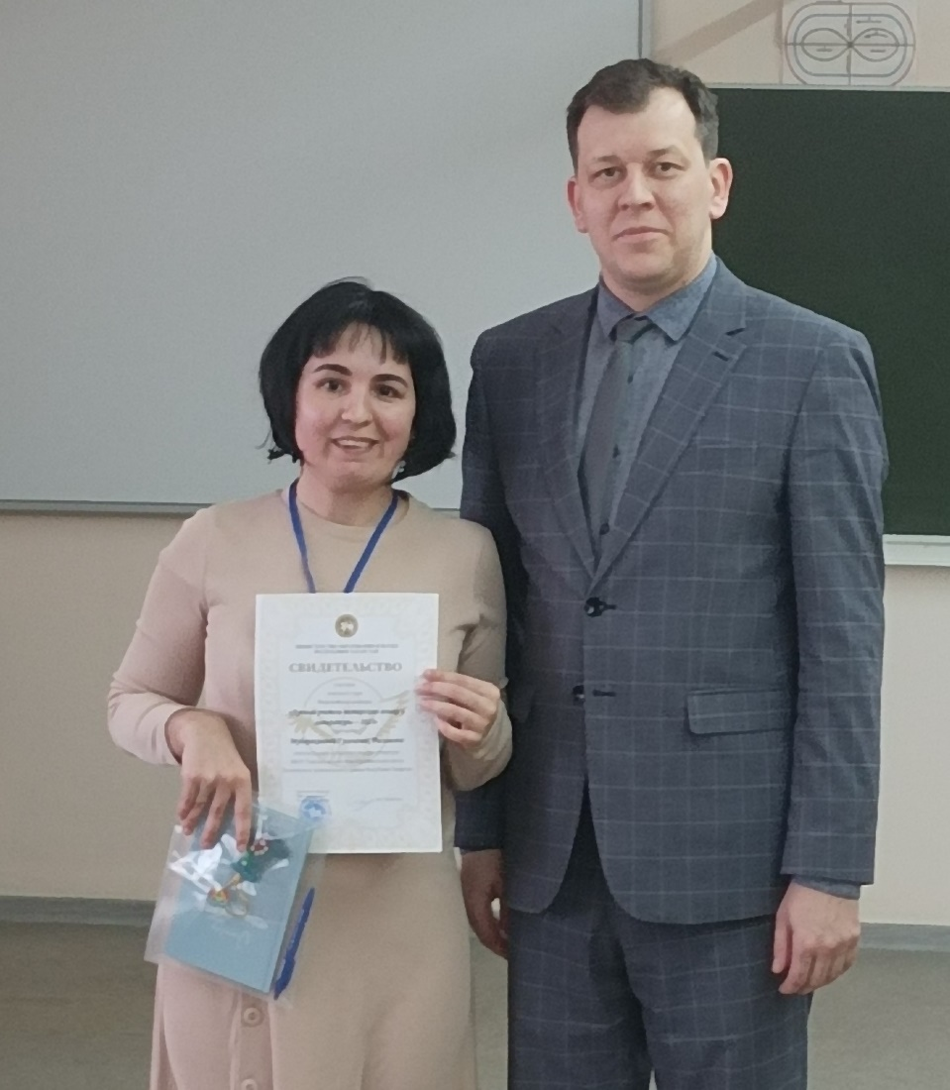
Мубаракшина Г.Р., участник зонального этапа (г.Кукмор 10 февраля 2023г.)

Slide 11
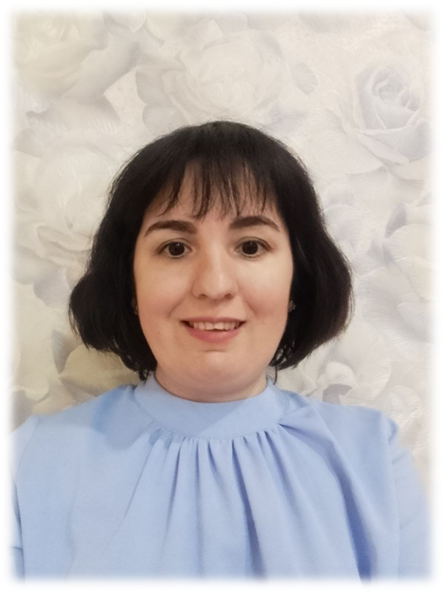
Участник Всероссийского конкурса мастер-классов по родным языкам
Мубаракшина Гульчачак Расимовна
учитель татарского языка и литературы
МБОУ – Узякская средняя общеобразовательная школа Тюлячинского муниципального района

Slide 12

Через конкурсы к мастерству!

